Slide 1









개최 안내 및 행사 홍보·구직자 참여 요청
온라인 입사지원자, 상담 신청자
대상 추첨 사은품 증정!
온라인 설문조사 응답자 대상
선착순 사은품 증정!
온라인 입사지원 및 상담 신청자 대상
행사 종료 후 추첨 사은품 발송(10명)
(사은품은 홈페이지 업데이트 예정)
행사 후 온라인 설문조사 응답자 대상
선착순 기프티콘 발송(100명)
(사은품은 홈페이지 업데이트 예정)
참가 구직자 대상
무료 온라인 취업컨설팅 실시
행사 홍보 인증 이벤트!
(인증자 모두 사은품 증정)
총 3회에 걸친 온라인 Live 취업특강
취업성공가이드 직무진단컨설팅 및
AI 일자리 추천 서비스
학교/기관 등 청년 및 구직자
홍보 인증 확인 후 사은품 증정
(약 15000원 상당, 사은품 미정)

Slide 2

해양수산 분야의 일자리 미스매칭을 해소하기 위하여
기업과 구직자 간 만남의 장을 마련하고
해양수산 산업 전망 및 관련 유망 직종을 홍보하기 위해
'2022 해양수산 취업박람회'를 다음과 같이 합니다!
1. 행사 개요
1) 행 사 명 : 2022 해양수산 취업박람회 - 상반기 온라인 취업박람회
2) 행사기간 : 2022년 6월 13일(월)~24일(금), 2주간
3) 홈페이지 : www.oceanjob.or.kr
4) 주최/주관 : 해양수산부, 대한민국 해군
5) 후 원 : 부산지방고용노동청, 한국해양수산개발원, IBK기업은행, 부산광역시, 부산경제진흥원,
부산테크노파크, 부산항만공사, 한국산업인력공단, 한국장학재단, 전국해양학교수협의회
6) 참가 대상 : 해양수산 기업(공기업 포함) 및 관련기관, 해양수산 분야 구직희망자
2. 행사 구성
1) 행사 안내 : 행사 소개 및 지난 행사 안내 등
2) 채용관 : 온라인 입사지원 및 화상면접 시스템을 통해 참가기업과 구직자 간 채용 면접 진행
3) 채용상담관 : 공채/수시모집 등 화상 채용 상담 진행
4) 채용설명회 : Zoom 프로그램을 이용한 온라인 Live 채용설명회
5) 취업특강 : Zoom 프로그램을 이용한 온라인 Live 취업특강
6) 취업컨설팅 : 각종 온라인기반 취업 검사 서비스
7) 동영상컨텐츠 : 참가기업 홍보 영상 및 동영상 취업 컨텐츠
8) 이벤트 : 온라인 취업박람회 참가 구직자 및 기업 이벤트 소개
※ 하반기 오프라인(현장) 취업박람회 : 2022년 9월 16일(금) 10:00~17:00 / 부산 벡스코 제2전시장 4EF홀

Slide 3









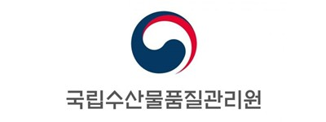






















채용설명회
해양수산분야 공공기관·공기업·민간기업의 온라인 채용설명회
6. 14.(화)~17.(금), 22(수), 5일간 온라인 Live 채용설명회 진행(홈페이지 사전 신청 가능)
6월 14일(화)
6월 17일(금)
6월 15일(수)
6월 22일(수)
6월 16일(목)
채용상담관
공공기관·기업의 공채·수시모집 등 화상 채용 상담 진행
6. 13.(월)~24.(금) 2주간 온라인 화상상담 진행(홈페이지 사전 신청 필요)

Slide 4
채용설명회
해양수산분야 공공기관·공기업·민간기업의 온라인 채용설명회
6. 14.(화)~17.(금), 22(수), 5일간 온라인 Live 채용설명회 진행(홈페이지 사전 신청 가능)
6월 14일(화)
6월 15일(수)
6월 16일(목)
6월 17일(금)
6월 22일(수)
채용상담관
공공기관·기업의 공채·수시모집 등 화상 채용 상담 진행
6. 13.(월)~24.(금) 2주간 온라인 화상상담 진행(홈페이지 사전 신청 필요)

Slide 5




채용관
해양수산분야 우수 구인기업의 온라인 채용공고 및 입사지원
해양수산 분야 구인기업 30여개 사 입사지원 및 화상면접·방문면접
온라인 입사지원 : 6.7.(화) 부터｜면접 진행 : 6.13.(월)~24.(금) 2주간
회원가입
참가기업
채용정보 확인
이력서 등 지원서류
준비
채용 면접 신청
기업과의 면접 및
상담 진행
취업정보제공
취업특강, 취업컨설팅, 취업동영상 등 다양한 취업 컨텐츠 제공
6.14.(화) : 해운 분야 직무특강 (하나로TNS 김기정 팀장)
6.15.(수) : 성공 면접 대비 취업 특강 (최고은 컨설턴트)
6.16.(목) : 조선 분야 직무특강 (대우조선해양 양혜성 책임)
취업특강
온라인 기반 취업 검사 서비스 (기업은행 I-ONE Job 제공)
취업성공 온라인 직무진단컨설팅
온라인 AI 일자리 추천 서비스
취업컨설팅
언제 어디서나, 다양한 취업 정보를 소개하는 동영상 컨텐츠
면접/취업서류 관련 취업 동영상
취업동향/취업전략 관련 취업 동영상
동영상컨텐츠

Slide 6
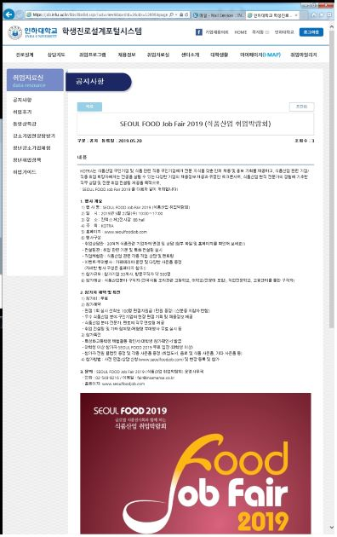
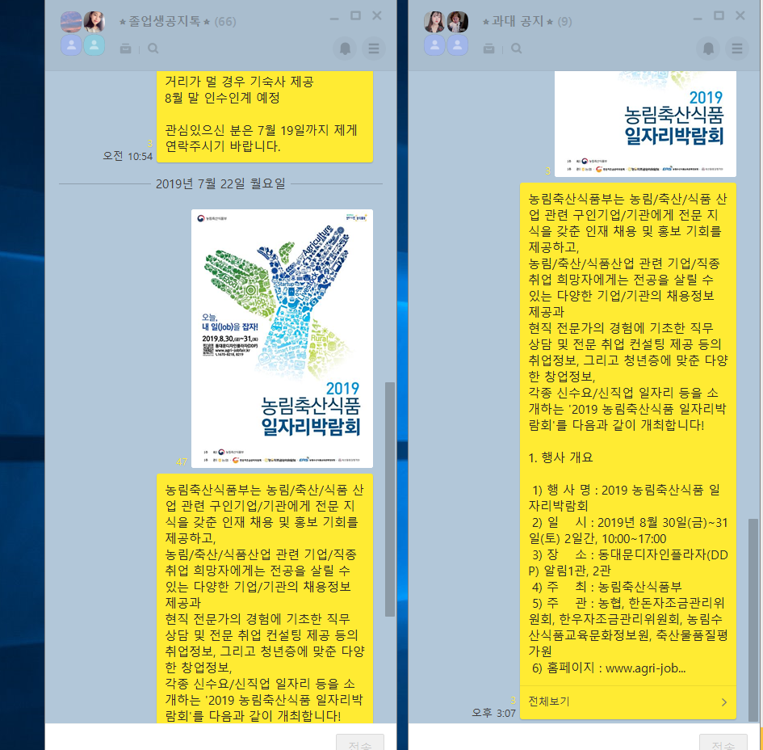
온라인 취업박람회 홍보 요청의 건
취업지원센터 홈페이지
게시글 등록 캡쳐 예
1. 행사 내용 홈페이지 게시
1) 별도 첨부한 행사 공고 게시글 파일과 포스터 이미지 파일을 기관 홈페이지/취업지원센터
홈페이지 등에 게첨 부탁드립니다.
2) 행사 공고 게시글 파일에 제목 및 행사 소개글이 있으니 복사하여 붙여넣기로 입력해
주시면 됩니다.
3) 이미지 파일도 같이 게시 가능할 경우 첨부된 행사 포스터 파일도 같이 올려 주시면
감사하겠습니다.
4) 게시글 게첨 후 캡쳐하여 운영사무국 메일로 보내주시면 감사의 마음으로 행사 후
소정의 사은품을 보내 드릴 예정입니다.
5) 자세한 참가기업 정보 및 구직자 참가방법은
홈페이지 (www.OceanJob.or.kr)를 참조해 주시기 바랍니다.
2. 행사 내용 블로그, 단체 채팅방 등 게시
1) 별도 첨부한 행사 공고 게시글 파일과 포스터 이미지 파일을 각 기관/단체가 가진
블로그나 단체 채팅방에 홍보해 주시기를 부탁드립니다.
2) 홍보 내용은 바로 위 항목의 자료를 활용해 주시면 됩니다.
3) 이미지 파일도 같이 게시 가능할 경우 첨부된 행사 포스터 파일도 같이 올려 주시면
감사하겠습니다.
4) 게시글 게첨 후 캡쳐하여 운영사무국 메일로 보내주시면 감사의 마음으로 행사 후
소정의 사은품을 보내 드릴 예정입니다.
5) 자세한 참가기업 정보 및 구직자 참가방법은
홈페이지 (www.OceanJob.or.kr)를 참조해 주시기 바랍니다.
단톡방 등 SNS
게시글 등록 캡쳐 예

Slide 7
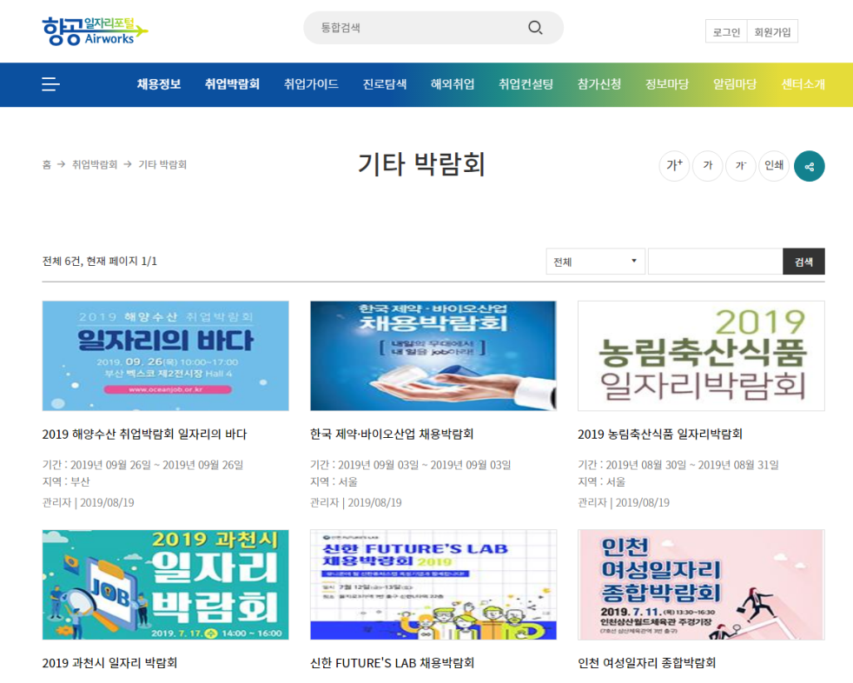
온라인 취업박람회 홍보 요청의 건
3. 기타 구직자/학생 대상 문자/이메일 발송
1) 재학생 및 기타 구직자 집단에게 문자 또는 이메일 발송이 가능하시면 본 행사 홍보 문자/이메일 발송을 요청 드립니다.
2) 이메일의 경우 행사 공고 게시글 파일의 내용으로 메일을 보내주시면 됩니다. (내용 동일)
3) 문자의 경우 아래 문구로 발송 부탁드립니다.
4) 문자 또는 이메일 발송 내용을 캡쳐하여 운영사무국 메일로 보내주시면 감사의 마음으로 행사 후
소정의 사은품을 보내 드릴 예정입니다.
(문자 발송 예)
해양수산 취업박람회 www.OceanJob.or.kr 13~24일
기관/학교 홈페이지
배너/팝업 등록 캡쳐 예
4. 홈페이지 팝업 배너
1) 귀 대학/기관 등의 홈페이지에 팝업/배너 등의 홍보가 가능하신 곳은 연락주시면
직접 필요 사이즈로 제작하여 배너를 송부해 드립니다.
2) 배너 타겟 주소는 다음과 같습니다. (행사 홈페이지)
- www.OceanJob.or.kr
3) 팝업 또는 배너 게첨 내용을 캡쳐하여 운영사무국 메일로 보내주시면 감사의
마음으로 행사 후 소정의 사은품을 보내 드릴 예정입니다.

Slide 8



참가 구직자 사은품
온라인 입사지원자 및 채용상담 신청자 추첨 이벤트 사은품 증정!
온라인 입사지원자 및 채용상담 신청자 대상 추첨을 통한 사은품 증정! (추첨 10명)
박람회 기간 동안 온라인 입사지원한 구직자 중 총 10명을 추첨하여 박람회 종료 사은품을 기프티콘으로 보내 드립니다
설문조사 응답자 대상 선착순 사은품 증정!
행사 종료 후 온라인 설문조사 응답자 대상 증정! (선착순 100명)
온라인 설문조사 응답자 중 선착순 100명에게 소정의 기프티콘을 등록한 핸드폰 번호로 박람회 행사 종료 후 보내드립니다.
설문조사 링크는 행사 후 회원가입자 핸드폰으로 동시 발송 됩니다.
우수질문자 선정 사은품 증정!
채용설명회, 취업 특강 등 사전 신청 시 남겨 주신 설문 중 우수 질문을 채택하여 Q&A 시간에 질의응답을 진행하고 선정된 질문을 남긴 구직자 분에게 소정의 기프티콘을 등록한 핸드폰 번호로 박람회 행사 종료 후 보내 드립니다.

Slide 9
별도 첨부 파일
1. 행사 홍보용 이미지 파일 (포스터 등 이미지 파일)
2. 행사 홍보글 게첨용 예시 글 (복사해서 붙여넣기!)
행사 홍보, 구직자 참가 관련 문의
2022 해양수산 취업박람회 운영사무국
전화 | 02-6925-1242 ※월~금 10:00~18:00 (12시~13시 점심 시간 및 공휴일 휴무)
이메일 | koreajobfair1@naver.com / koreajobfair2@naver.com
팩 스 | 02-6925-1243

